Slide 1
統合ID管理を前提としたアクセス制御によるセキュリティ向上
20250110 ICT推進担当

Slide 2














統合ID管理を前提としたアクセス制御によるセキュリティ向上 ＜現在＞境界分離型ネットワーク
学習系情報
重要校務系情報
・
校務系情報
学習用端末
校務用端末

Slide 3












統合ID管理を前提としたアクセス制御によるセキュリティ向上 ＜変更後＞アクセス認証型ネットワーク
端末は？
ネットワークは？
統合型ID管理システム
GIGAアカウント・校務系アカウント
職種・必要な権限・所属組織 等
校務用端末
学習用端末
場所は？
誰が？
セキュリティツール
アクセス可否を判断
いつもと違う使い方は？
重要
校務系情報
学習系情報
校務系情報
等

Slide 4
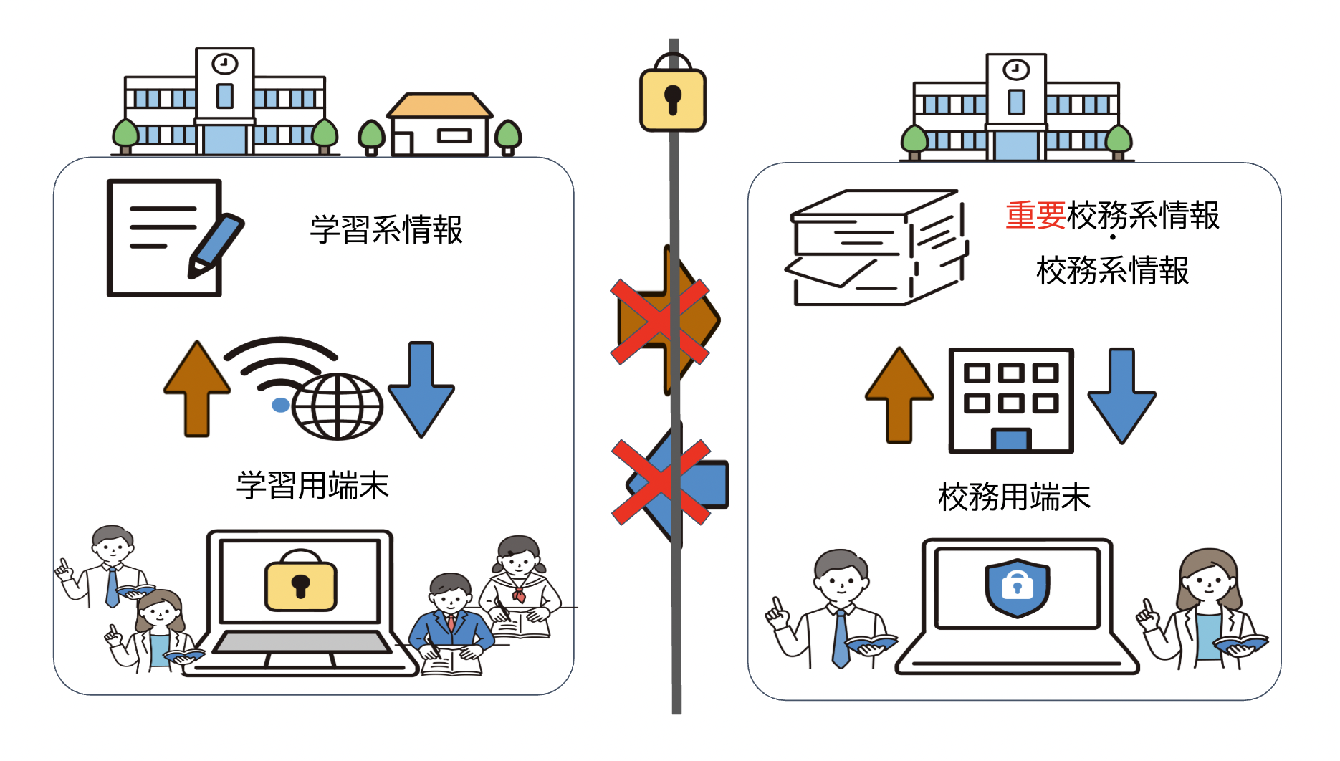
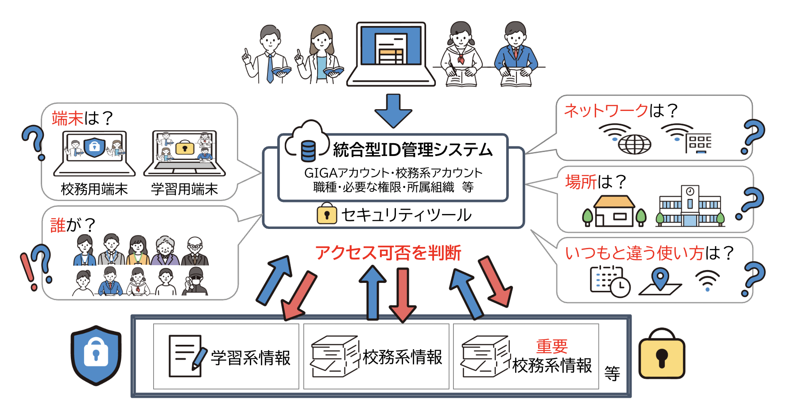
統合ID管理を前提としたアクセス制御によるセキュリティ向上
＜現在＞境界分離型ネットワーク
＜変更後＞アクセス認証型ネットワーク
人 | セキュリティ対策の主体 | 人とツール（システム）
情報資産を取り扱う場所を分ける | 対策方法 | 端末•人物•ネットワーク•アクセス元•使い方等の要素で 情報資産へのアクセス可否を判断
・アクセス遮断できない新しいサービスやICT 機器の登場によりセキュリティリスク増大 ・校務と学習の接続不可による業務効率の低 下、負担増大 ・１人１台端末活用推進の障壁 | 対策方法に対する現状 | ・統合型ID管理システム導入済み ・アクセス認証型に対応したセキュリティポリシー改 訂作業中 ・文部科学省セキュリティガイドラインにてアクセス 認証型を推奨

Slide 5


統合ID管理を前提としたアクセス制御のための、MDMによるポリシー・端末・記憶媒体管理
アクセス認証に必要なセキュリティツールのひとつ
MDM
（Mobile Device Management）
→ノートパソコンやタブレット端末等、
アクセスや利用、設定等を一括管理。
MDM
設定・ポリシー
設定・ポリシー
・一括設定
・一括管理
・状況確認
設定・ポリシー
設定・ポリシー

Slide 6
アクセス制御によるセキュリティ対策への変更に伴う必須対応事項
＜現在＞境界分離型ネットワーク |  | ＜変更後＞アクセス認証型ネットワーク
校務系ネットワーク（有線LAN） 学習系ネットワーク（ブレイクアウト回線） ※一部ブレイクアウト未実施校あり | ネットワーク | 校務用端末無線化 ブレイクアウト回線をベースとし VPNを廃止・縮小
オンプレミスサーバ | 校務集中ファイルサーバ | グループウェア等活用し原則クラウド移行 ※本業務内で実施
ダウンロード可能サイトのホワイトリスト設定 アップロード禁止（フィルタリング等） | ダウンロード アップロード | クラウドサーバから端末へのファイルダウンロードおよび外部へのアップロードを制限 ※校務用端末から学習系クラウドサーバへの ファイル格納は可能
外部連絡可能なメールシステムの限定 メールへのファイル添付制限なし | メールでのファイル共有 | 外部事業者等とのファイル共有は原則一時的なアクセス権付与で行う メールへのファイル添付は極力避ける運用とする
校務系ネットワークおよび端末により 学校内執務室からのみアクセス可能 | 校務系情報へのアクセス制限 | 学習系端末からの校務系クラウドサーバへの アクセスを制限 校務系端末からは校務系サーバ・学習系サーバ ともにアクセス可能とする
持ち出し不可 | 持ち出し用校務用端末 | 各校に持ち出し専用端末を配置 無線化とともにロケーションフリーの実現
順次クラウド移行実施中だが 複数システムでオンプレミスサーバ稼働中 | 既存センターサーバ | 順次クラウドリフト ※クラウドリフト自体は本業務対象外

